Slide 1

سكر بنات
Caramel

Slide 2
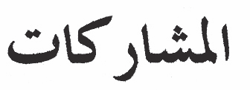
سكر بنات
Caramel
Cast
Nadine Labaki as Layale
Adel Karam as Youssef (The policeman)
Yasmine Al Masri as Nisrine
Joanna Moukarzel as Rima
Gisèle Aouad as Jamal
Sihame Haddad as Rose
Aziza Semaan as Lili (Rose's older sister)
Fatmeh Safa as Siham (mysterious lady with long hair to whom Rima gets attracted)
Ismail Antar as Bassam (Nisrine's fiancé)
Fadia Stella as Christine
Dimitri Staneofski as Charle
نادين لبكي بدور ليال
عادل كرم بدور يوسف
ياسمين المصري بدور نسرين
جوانا مكرزل بدور ريما
جيزيل عواد بدور جمال
سهام حداد بدور روز

Slide 3

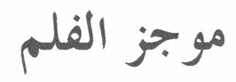
سكر بنات
Higher
Caramel
Synopsis
ترجم موجز الفلم من اللغة الانجليزية إلى اللغة العربية
Caramel is a film about the intersecting lives of five Lebanese women. Layale (Nadine Labaki) works in a beauty salon in Beirut along with two other women, Nisrine and Rima Each one has a problem: Layale is stuck in a dead-end relationship with a married man; Nisrine is from a conservative family and set to be married; Rima is attracted to women; Jamale , a regular customer and wannabe actress, is worried about getting old; Rose, a tailoress with a shop next to the salon, is an old woman who had devoted her life to taking care of her mentally unbalanced elder sister Lili, but has found her first love. The film’s tale paints everyday people with everyday problems.

Slide 4
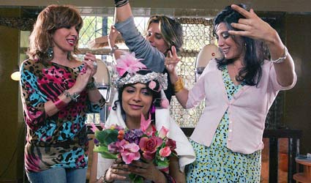
سكر بنات
Foundation
Caramel
Synopsis
ترجم موجز الفلم من اللغة الانجليزية إلى اللغة العربية
Caramel is a film about the lives of five Lebanese women. Layale (Nadine Labaki) works in a beauty salon in Beirut with two other women, Nisrine and Rima: Layale is looking for love; Nisrine is getting married; Jamale , is worried about getting old; Rose, is a tailoress with a shop next to the salon.

Slide 5
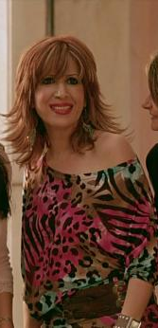
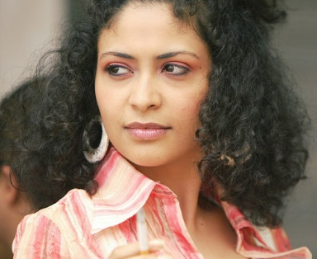
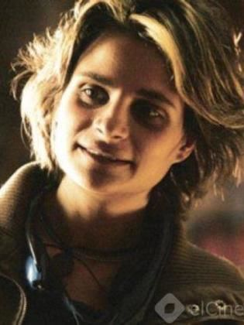
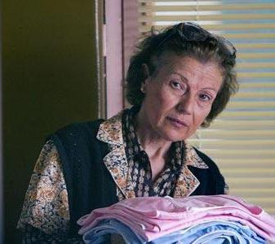
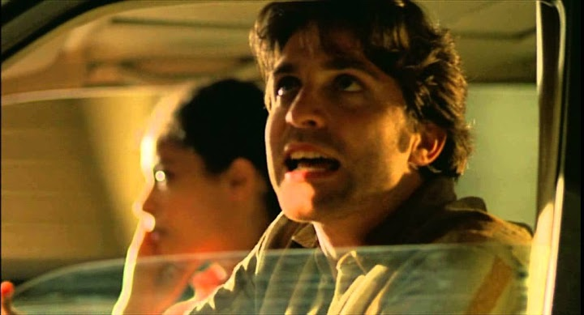
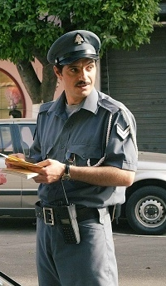
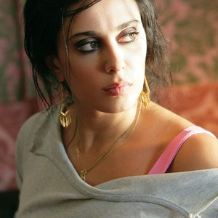
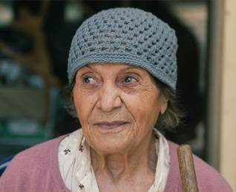
While-watching activities
نشاطات أثناء مشاهدة الفلم
اختر الشخصية المفضلة في الفيلم واكتب وصفا لها مع أسباب اختيارك لها

Slide 6


While-watching activities
نشاطات أثناء مشاهدة الفلم
اختر الشخصية المفضلة في الفيلم واكتب وصفا لها مع أسباب اختيارك لها

Slide 7
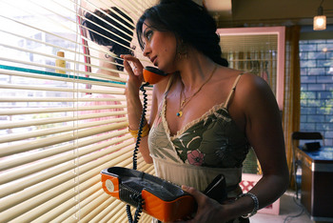
While-watching activities
نشاطات أثناء مشاهدة الفلم
قارن بين هتين الشخصتين

Slide 8


While-watching activities
نشاطات أثناء مشاهدة الفلم
قارن بين هذين الشخصتين
لكن - أيضا - غير أن - كذلك - هي
بالرغم من ذلك - أمّا - بالاضافة إلى ذلك

Slide 9
While-watching activities
نشاطات أثناء مشاهدة الفلم
قارن بين هذين الشخصتين

Slide 10


While-watching activities
نشاطات أثناء مشاهدة الفلم
قارن بين هذين الشخصتين
لكن - أيضا - غير أن - كذلك - هي
بالرغم من ذلك - أمّا - بالاضافة إلى ذلك

Slide 11
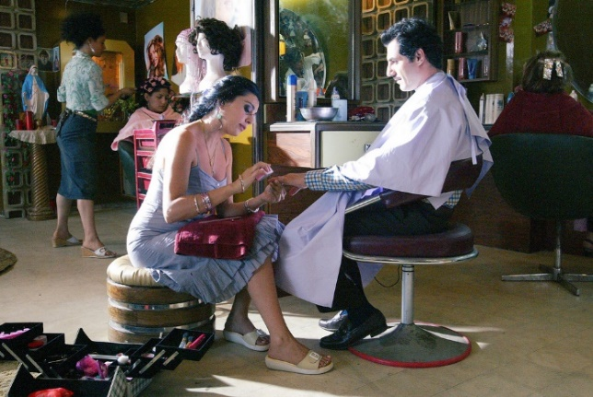
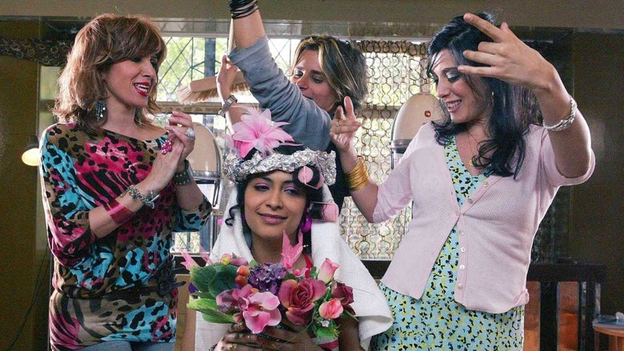
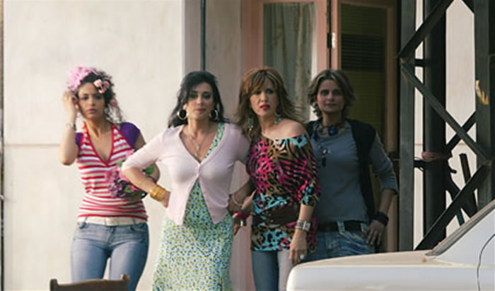
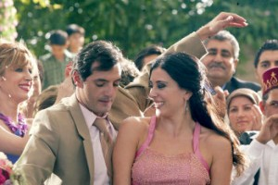
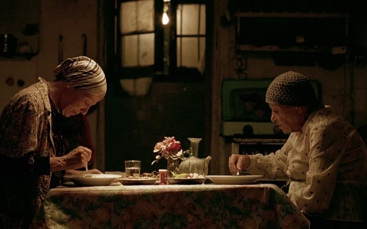
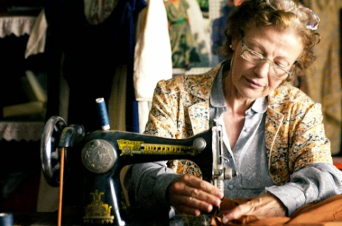
While-watching activities
نشاطات أثناء مشاهدة الفلم
-أعطي عنوانا للمشاهد التالية من الفيلم

Slide 12
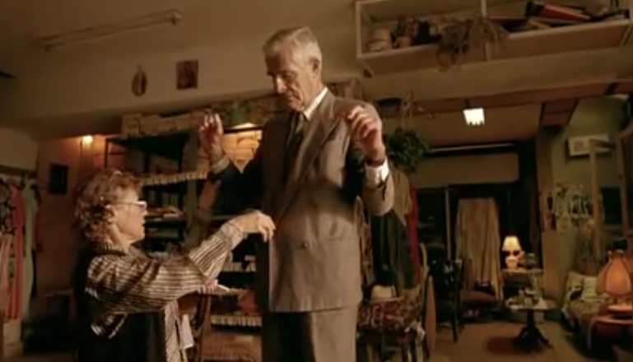
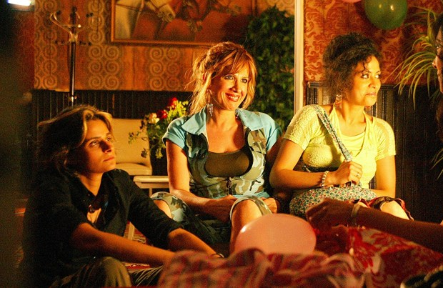
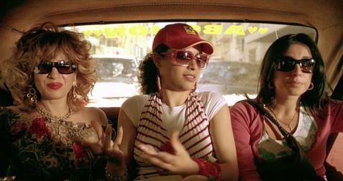
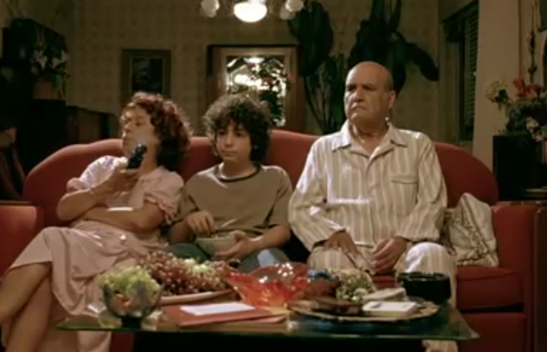
While-watching activities
نشاطات أثناء مشاهدة الفلم
-أعطي هذه الصور أسماء أو عناوين
-هذه الصور أخذت من الفلم, حاول أن تضعها بالترتيب المشهدي حسب تسلسل أحداث الفلم.
 |  |  | الاجابة
B
A
B
C
D
E
F

Slide 13
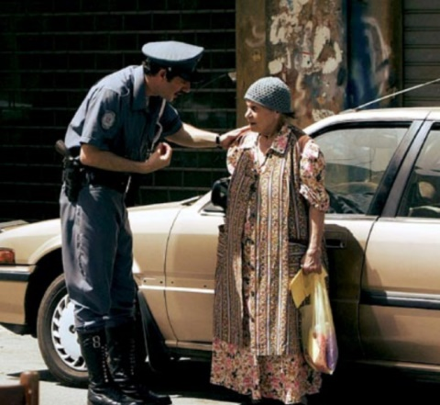
While-watching activities
نشاطات أثناء مشاهدة الفلم
أكتب فقرة قصيرة تصف فيها أحداث المشهد التالي

Slide 14
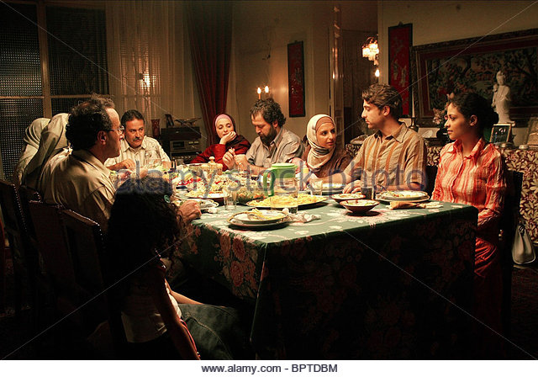
While-watching activities
نشاطات أثناء مشاهدة الفلم
أكتب فقرة قصيرة تصف فيها أحداث المشهد التالي

Slide 15
While-watching activities
نشاطات أثناء مشاهدة الفلم
أكتب فقرة قصيرة تصف فيها أحداث المشهد التالي

Slide 16
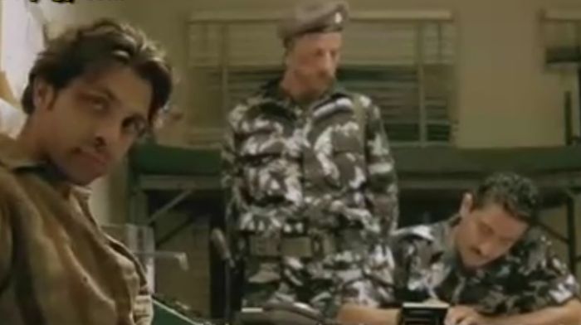
While-watching activities
نشاطات أثناء مشاهدة الفلم
أكتب فقرة قصيرة تصف فيها أحداث المشهد التالي

Slide 17
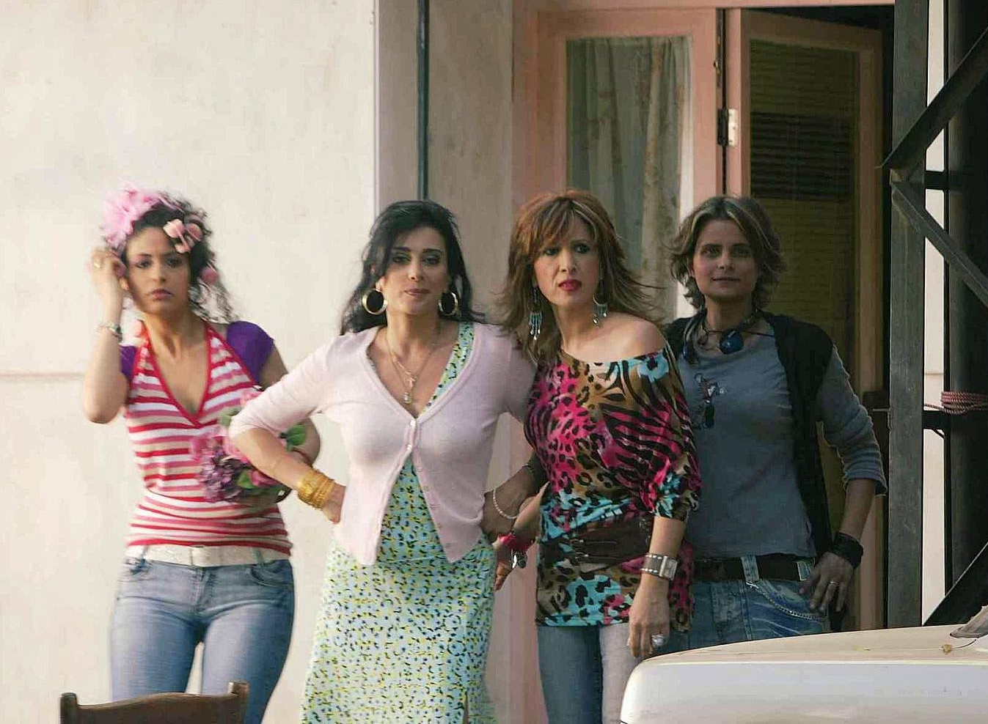
While-watching activities
نشاطات أثناء مشاهدة الفلم
التحدث
اختر شخصية من الشخصيات في الصورة وصف ملابسها لزميلك

Slide 18


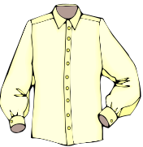

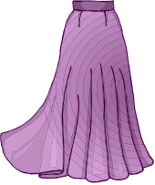

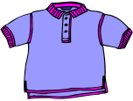

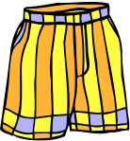
While-watching activities
نشاطات أثناء مشاهدة الفلم
التحدث
اختر شخصية من الشخصيات في الصورة وصف ملابسها لزميلك
ريما
نسرين
جمال
ليال
غالبا
و
ترتدي
كذلك
أيضا
Often
Also
and
Also
بينما
أحيانا
ثُمَّ
نَادِرا
مجوهرات
(m)
معطف
(f)
Whereas
Coat
Sometimes
Then
Rarely
Jewellery
Mi’taf
mujawharaat
حذاء
خاتم
مخطط
غطاء للرأس
adjectives
Shoes (m)
Ring (m)
striped
headscarf
khaatam
سوداء
أبيض
Ghitaa’ ra’as
Hithaa’
سترة
أسود
بني
تـَنـّورة
جَوارب
قُبَّعة
Black (f)
white
jacket
black
abyad
skirt
socks
hat
sutra
brown
Sawdaa’
aswad
bunnee
أنيق
جميل
tannoora
jawaarib
Quba’a
جلدي
قميص
سلسلة ذهبية
بَنطَلون
smart
beautiful
shirt
Golden chain
trousers
Leather
aneeqa
jameela
qamess
Silsila thahabiya
bantaloon
jildee

Slide 19
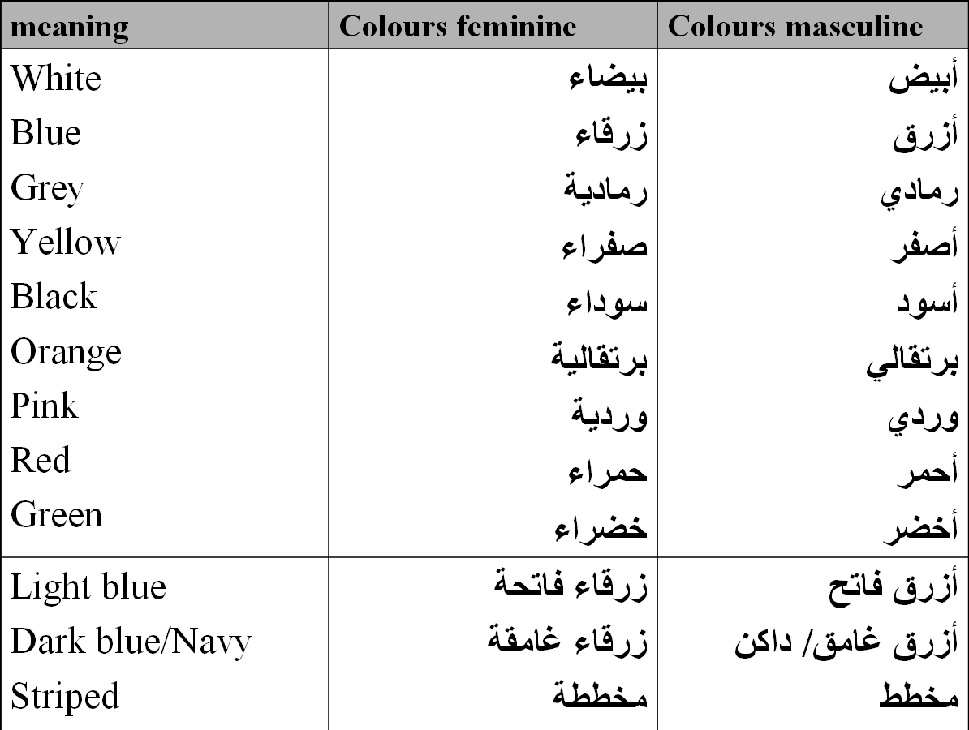
Notes:
19

Slide 20

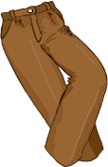
While-watching activities
نشاطات أثناء مشاهدة الفلم
التحدث
Self assessment
تقييم ذاتي
Speaking
How many sentences have you included in your speaking?
How many of the following have you included in your speaking?
Times phrases | Opinions | Descriptions | Connectives

Slide 21
While-watching activities
نشاطات أثناء مشاهدة الفلم
التحدث
اختر شخصية من الشخصيات في الصورة وصف ملابسها لزميلك

Slide 22
While-watching activities
نشاطات أثناء مشاهدة الفلم
الكتابة
أكتب نصا تصف فيه الملابس التي ترتديها شخصيات هذا المشهد

Slide 23
While-watching activities
نشاطات أثناء مشاهدة الفلم
أكتب نصا تصف فيه الملابس التي ترتديها شخصيات هذا المشهد
ريما
نسرين
جمال
ليال
غالبا
كذلك
و
أيضا
ترتدي
Often
Also
and
Also
بينما
أحيانا
ثُمَّ
نَادِرا
معطف
مجوهرات
(m)
(f)
Whereas
Sometimes
Then
Rarely
Coat
Jewellery
Mi’taf
mujawharaat
حذاء
خاتم
مخطط
غطاء للرأس
adjectives
Shoes (m)
Ring (m)
striped
headscarf
khaatam
سوداء
أبيض
Ghitaa’ ra’as
Hithaa’
سترة
أسود
بني
تـَنـّورة
جَوارب
قُبَّعة
Black (f)
white
jacket
black
abyad
skirt
socks
hat
sutra
brown
Sawdaa’
aswad
bunnee
أنيق
جميل
tannoora
jawaarib
Quba’a
جلدي
قميص
سلسلة ذهبية
بَنطَلون
smart
beautiful
shirt
Golden chain
trousers
Leather
aneeqa
jameela
qamess
Silsila thahabiya
bantaloon
jildee

Slide 24
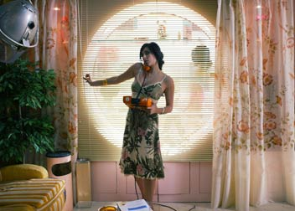
Post-viewing activities
نشاطات مابعد مشاهدة الفلم
لو أتيحت لك الفرصة لكتابة أحداث الفلم من جديد,كيف ستكتبها؟
هل ستضيف سخصيات جديدة على الفلم؟
هل ستضع نهاية جديدة للفلم أم لا؟
أكتب بما لا يزيد عن مئتي كلمة
Higher

Slide 25
Post-viewing activities
نشاطات مابعد مشاهدة الفلم
ضف سخصية جديدة على الفلم؟
ضع نهاية جديدة للفلم؟
أكتب موجزاً قصيراً عن أحداث الفلم في صورته المستحدثة
Foundation

Slide 26
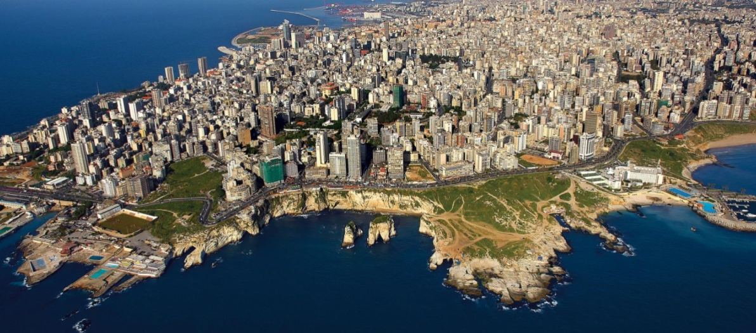
قراءة ذاتية
Further Reading
ترجم النص التالي إلى اللغة العربية
Beirut (بيروت‎‎ Beyrouth) is the capital and largest city of Lebanon. Beirut is located on the Mediterranean coast, Beirut is the country's largest city and main seaport.
It is one of the oldest cities in the world, inhabited more than 5,000 years ago. Beirut is the capital of Lebanon.
Beirut is the most religiously diverse cities in the middle east. In Beirut there are eighteen recognised religious groups. Beirut is the 4th most expensive city in the Middle East and is ranked in the top 15 World’s best cities.

Slide 27

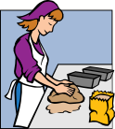
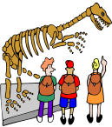
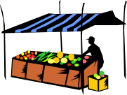
التحدث
تحدث عن مدينة بيروت
لبنان
جنوب
شمال
فِي
الريف
الساحل
الجبل
فِي
بيروت توجد
Emirates
South
North
in
country
The coast
mountain
Beirut is
alimaaraat
janoob
shamaal
fee
arreef
assaahil
aljabal
in
Bayroot toojad
مدرسة
مركز تسوق
fee
سينما
School
Shopping centre
يوجد
madrasa
Cinema
Mrkaz tasawuq
مركز الشرطة
seenimaa
مسبح
There is
في بيروت
متحف
yoojad
Police station
Swimming club
In Beirut
Marqaz shurta
Museum
سوق
لا يوجد
Fee Beiroot
مقهى
Mat’haf
masbah
ملعب
There is no
مخبز
Market
حديقة
Stadium
Cafe
Laa yoojad
Sooq
Park
Mal’ab
maqhaa
Bakery
hadeeqa
مستشفى
makhbaz
كذلك
و
أيضا
محطة القطار
مكتب بريد
لكن
Hospital
Also
and
Also
mustashfaa
Train station
Post office
kathaalik
wa
But
aydan
Mahattat qitaar
Maktab bareed
laakin

Slide 28
التحدث
تحدث عن مدينة بيروت
حديثة
مشهورة
Opinions and reasons: Level 4
Modern
هادئة
hadeetha
Famous
Mash’hoora
قذرة
Calm/quite
مزدحمة
Haadi’a
أحب
Busy/crowded
Dirty
بيروت لأنها
muzdahima
qathira
I like
مهمة
جميلة
غير
uhib
I like Beirut because it is
Beirrot liannahaa
Important
Beautiful/nice
Not
أكره
muhimma
jameela
ghayr
سياحية
كبيرة
I hate
akrah
Touristic
نظيفة
Big
siyaahiya
kabeera
Clean
natheefa

Slide 29
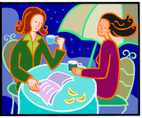
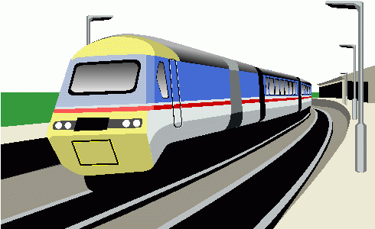
التحدث
تحدث عن مدينة بيروت
Self assessment
تقييم ذاتي
مهارة التحدث
Speaking
How many sentences have you included in your speaking?
How many of the following have you included in your speaking?
Times phrases | Opinions | Descriptions | Connectives

Slide 30
الكتابة
أكتب نصا عن مدينة بيروت
لبنان
جنوب
شمال
فِي
الريف
الساحل
الجبل
فِي
بيروت توجد
Emirates
South
North
in
country
The coast
mountain
Beirut is
alimaaraat
janoob
shamaal
fee
arreef
assaahil
aljabal
in
Bayroot toojad
مدرسة
مركز تسوق
fee
سينما
School
Shopping centre
يوجد
madrasa
Cinema
Mrkaz tasawuq
مركز الشرطة
seenimaa
مسبح
There is
في بيروت
متحف
yoojad
Police station
Swimming club
In Beirut
Marqaz shurta
Museum
سوق
لا يوجد
Fee Beiroot
مقهى
Mat’haf
masbah
ملعب
There is no
مخبز
Market
حديقة
Stadium
Cafe
Laa yoojad
Sooq
Park
Mal’ab
maqhaa
Bakery
hadeeqa
مستشفى
makhbaz
كذلك
و
أيضا
محطة القطار
مكتب بريد
لكن
Hospital
Also
and
Also
mustashfaa
Train station
Post office
kathaalik
wa
But
aydan
Mahattat qitaar
Maktab bareed
laakin

Slide 31
الكتابة
أكتب نصا عن مدينة بيروت
حديثة
مشهورة
Opinions and reasons: Level 4
Modern
هادئة
hadeetha
Famous
Mash’hoora
قذرة
Calm/quite
مزدحمة
Haadi’a
أحب
Busy/crowded
Dirty
بيروت لأنها
muzdahima
qathira
I like
مهمة
جميلة
غير
uhib
I like Beirut because it is
Beirrot liannahaa
Important
Beautiful/nice
Not
أكره
muhimma
jameela
ghayr
سياحية
كبيرة
I hate
akrah
Touristic
نظيفة
Big
siyaahiya
kabeera
Clean
natheefa

Slide 32


الطعام والشراب
استخدم الانترنت وصمم قائمة طعام وشراب لمطعم لبناني

Slide 33

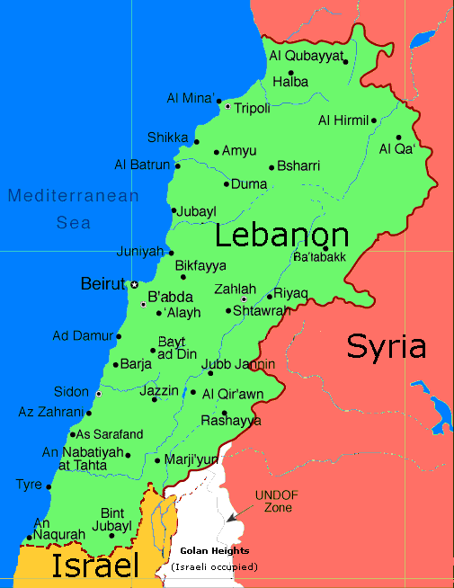
قراءة ذاتية
Further Reading
ترجم النص التالي إلى اللغة الانجليزية
لبنان هي إحدى الدول العربية الواقعة في الشرق الأوسط. تحدها سوريا من الشمال والشرق،
وفلسطين المحتلة - إسرائيل من الجنوب، وتطل من جهة الغرب على البحر الأبيض المتوسط. هو
بلد ديمقراطي غني بتعدد ثقافاته وتنوع حضاراته. معظم سكانه من العرب المسلمين والمسيحيين
وبخلاف بقية الدول العربية هناك وجود فعال للمسيحيين في الحياة العامة والسياسية. حالياً فإن
عدد اللبنانيين المهاجرين يقدر بضعف عدد اللبنانيين المقيمين.

Slide 34
Post-viewing activities
نشاطات مابعد مشاهدة الفلم
أكتب أكبر عدد ممكن من الكلمات التي سمعتها أثناء مشاهدتك للفلم واكتب معناها باللغة الانجليزية
المعنى بالانجليزية | الكلمة بالعربية

